Slide 1


Le Design Thinking : une approche centrée sur l'humain
October 9, 2023 Walid Ben Hafsia

Slide 2

Agenda
Introduction au Design Thinking
Le principe du Design Thinking
Les étapes classiques du Design Thinking
L'empathie dans le Design Thinking
Définir le problème dans le Design Thinking
Idéation dans le Design Thinking
Prototypage dans le Design Thinking
Test dans le Design Thinking
La méthode du cercle d'or de Simon Sinek
Comprendre le 'Pourquoi' dans le Design Thinking

Slide 3

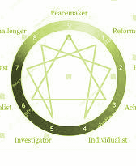
Introduction au Design Thinking
Qu’est ce que le design thinking ?
Le Design Thinking est une approche de résolution de problèmes qui met l’accent sur l’empathie, l’expérimentation et l’itération.
Il s’agit d’une approche centrée sur l’humain qui place les besoins et les expériences des utilisateurs au centre du processus de conception.
Le Design Thinking implique de comprendre le problème, de générer des idées, de prototyper et de tester des solutions.
Il s’agit d’un processus collaboratif et itératif qui encourage la créativité et l’innovation.

Slide 4
Le principe du Design Thinking
Le Design Thinking est une approche centrée sur l'humain qui permet de résoudre tous types de problèmes grâce à l'intelligence collective.
Les étapes classiques du Design Thinking sont : empathiser, définir, idéer, prototyper et tester.
Utiliser la méthode du cercle d'or de Simon Sinek pour se concentrer sur le "pourquoi" du problème afin de mieux comprendre les besoins des utilisateurs et créer des solutions efficaces.

Slide 5

Les étapes classiques du Design Thinking
Étapes
Description
Empathiser
Définir
Idéer
Prototyper
Comprendre les besoins et les défis des utilisateurs.
Définir clairement le problème à résoudre.
Générer des idées créatives pour résoudre le problème.
Créer des prototypes pour donner vie aux idées.

Slide 6


L'empathie dans le Design Thinking
L'empathie permet de mieux comprendre les besoins des utilisateurs
En se mettant à la place des utilisateurs, nous pouvons mieux comprendre leurs expériences, leurs motivations et leurs frustrations.
L'empathie nous permet de développer une vision plus claire des problèmes et des opportunités qui existent.
En comprenant les besoins réels des utilisateurs, nous sommes en mesure de concevoir des solutions plus efficaces et pertinentes.
L'empathie favorise la création d'une relation de confiance avec les utilisateurs.

Slide 7

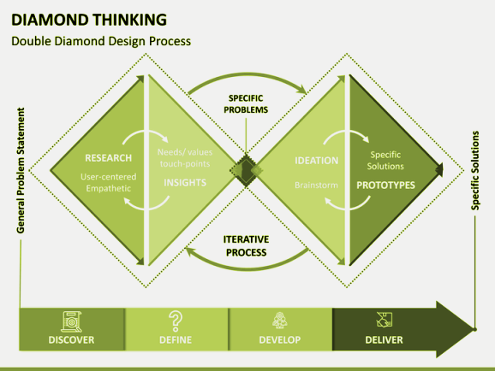
Définir le problème dans le Design Thinking
La première étape du Design Thinking consiste à définir clairement le problème à résoudre.
Une définition précise du problème permet de concentrer les efforts sur les bonnes solutions.
La compréhension approfondie du problème aide à identifier les besoins réels des utilisateurs.
Un problème mal défini peut conduire à des solutions inefficaces ou inadaptées.
L'importance de définir le problème

Slide 8

Idéation dans le Design Thinking
Définition de l'idéation
L'idéation est l'étape du processus de Design Thinking où l'on génère un grand nombre d'idées pour résoudre un problème.
Techniques d'idéation
Il existe différentes techniques d'idéation telles que le brainstorming, le mind mapping, ou encore la carte mentale.
Objectif de l'idéation
L'objectif de l'idéation est de favoriser la créativité et de générer des idées innovantes qui pourront être développées ultérieurement.

Slide 9



Prototypage dans le Design Thinking
Étape du prototypage
Le prototypage consiste à créer des versions tangibles de nos idées.
Il permet de tester rapidement des solutions potentielles et d'obtenir des retours d'utilisateurs.
Les prototypes peuvent être des maquettes, des wireframes, des maquettes interactives, etc.
Le but du prototypage est d'itérer et d'améliorer les solutions avant de les mettre en œuvre.

Slide 10


Test dans le Design Thinking
L'étape de test dans le Design Thinking
Le test est une étape cruciale du Design Thinking car il permet de valider les idées et les prototypes.
Il permet également de recueillir des feedbacks des utilisateurs et d'itérer sur les solutions proposées.
Les tests peuvent prendre différentes formes, comme des tests utilisateurs, des sondages ou des expérimentations.
Les résultats des tests permettent de prendre des décisions éclairées et d'améliorer continuellement les solutions.

Slide 11
La méthode du cercle d'or de Simon Sinek
Le cercle d'or de Simon Sinek se compose de trois parties : pourquoi, comment et quoi.
En se concentrant d'abord sur le pourquoi d'un problème, nous pouvons mieux comprendre les besoins des utilisateurs.
Cela nous permet de créer des solutions plus efficaces et centrées sur les utilisateurs.

Slide 12
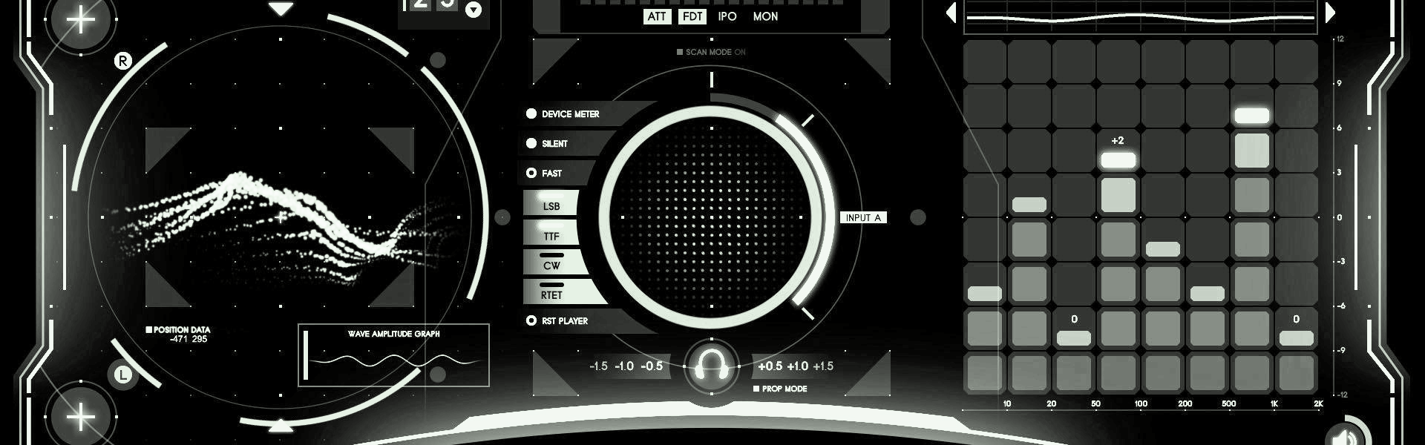
Comprendre le 'Pourquoi' dans le Design Thinking
Méthode du cercle d'or de Simon Sinek
La méthode du cercle d'or nous aide à nous concentrer sur le 'pourquoi' du problème plutôt que sur le 'comment' ou le 'quoi'.
En comprenant le 'pourquoi', nous sommes en mesure de mieux comprendre les besoins des utilisateurs et de créer des solutions plus efficaces.
La méthode du cercle d'or encourage également à communiquer le 'pourquoi' de manière claire et convaincante pour inspirer les autres à agir.
En utilisant la méthode du cercle d'or, nous pouvons aligner nos actions sur notre vision et nos valeurs, ce qui conduit à des résultats plus significatifs.

